Slide 1
Оцінювання діапазону рухів у суглобах

Slide 2
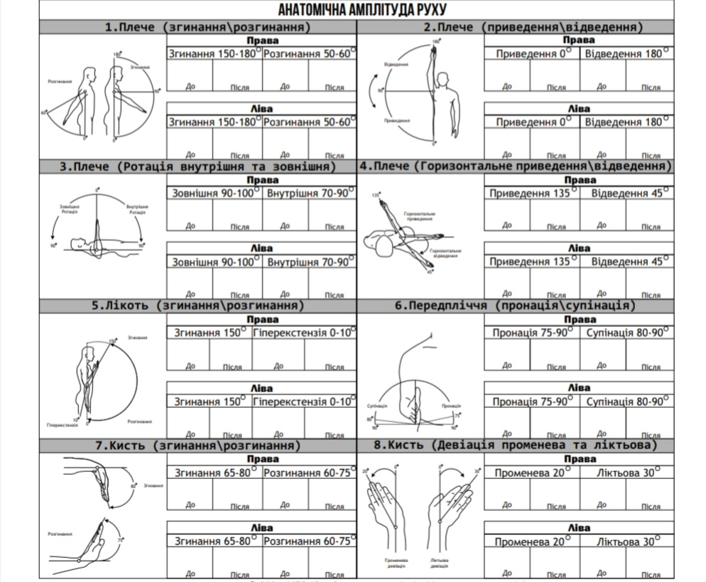

Slide 3
